Slide 1
АГРЕГАТНЫЕ
СОСТОЯНИЯ ВЕЩЕСТВА
учитель: Шитова Елена Геннадьевна
КОГОБУ ШИ ОВЗ №1
г. Белая Холуница

Slide 2
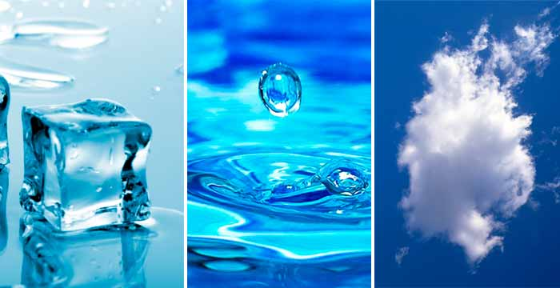
Назовите вещества

Slide 3
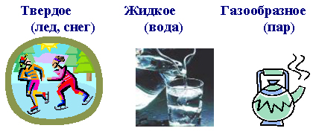
Агрегатные состояния веществ

Slide 4
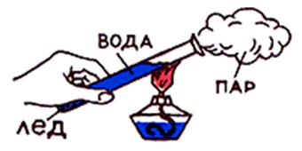
Назовите агрегатные состояния воды.

Slide 5
 | Газообразные тела | Жидкие тела | Твердые тела
Форма | Сохраняют,, | Не сохраняют | Не сохраняют
Объем | Сохраняют | Сохраняют | Не сохраняют
Расположение молекул | Упорядоченно, не могут свободно перемещаться, расположены вплотную друг к другу. | Не могут далеко удаляться друг от друга | Перемещаются свободно по всему объему
Взаимодействия между молекулами | Сильные | Значительные | Слабые

Slide 6
Процессы перехода агрегатных состояний вещества

Slide 7
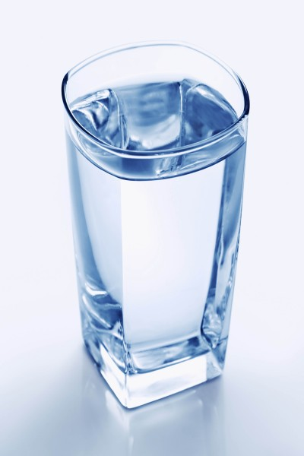
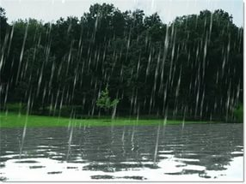
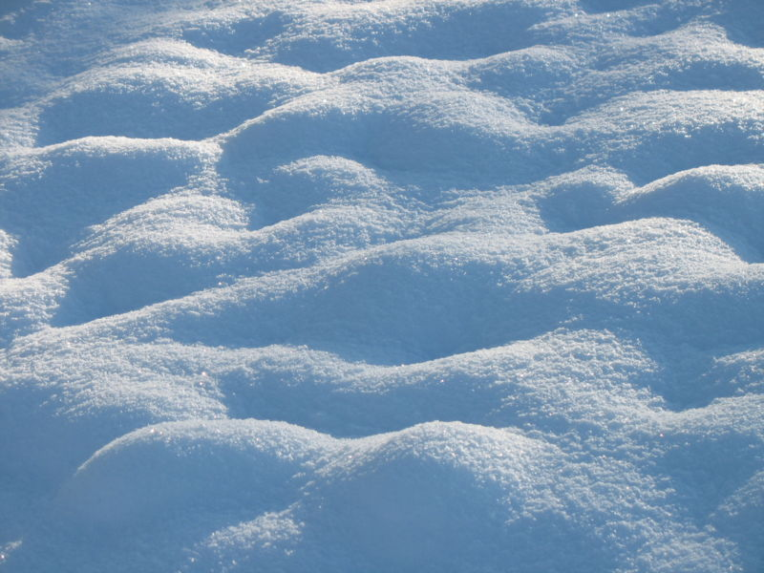
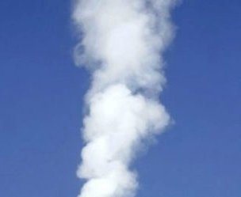
Отгадай и объясни
Что за невидимка: в дом просится, а дверь откроешь, - прежде людей бежит?
С неба пришел, в землю ушел?
Что в гору не вкатишь?
На всех садится, никого не боится?

Slide 8
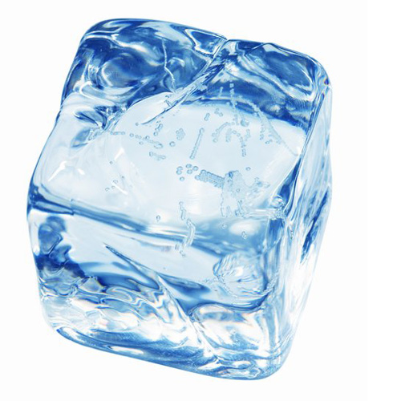
Рефлексия
Лёд- вам было все понятно на уроке и вы получили прочные знания . Вода – если вы испытывали затруднения при изучении темы. Пар – все было не понятно.

Slide 9
Домашнее задание
П. 12 стр.30-31, прочитать, ответить на вопросы, выучить особенности молекулярного строения веществ. – рабочая тетрадь, стр.26 задание12.5 (заполнить таблицу).
индивидуально: придумать сказку о переходе агрегатных состояний или найти занимательные факты переходов одного агрегатного состояния в другой.

Slide 10
Спасибо за работу!

